Slide 1
B/B⁺树索引文件
B/B⁺树是一种多级索引组织方法，是适合于组织存放在外存的大型磁盘文件的一种树状索引结构。其中用得比较多的是B⁺树。下面的讨论如不特别声明都是指B⁺树索引文件
B/B⁺树的结点划分
  叶结点：B/B⁺树的最下一级索引是树的叶结点
  内部结点：B/B⁺树中的其它结点(非叶结点)
  根结点：B/B⁺树的最上一级索引是树的根结点
在B/B⁺树中，由叶结点所构成的最下面的一级索引通常采用稠密索引，而其它层次上的索引则采用稀疏索引

Slide 2
B/B⁺树索引文件(续)
B⁺树的特点
  平衡性 ( balance )
    从树的根结点到每个叶子结点的路径都是等长的。
  过半性 ( half full )
    每个结点（除根结点外）所对应的磁盘块至少被占用一半的存储空间。
  顺序性
    既提供从根结点开始的随机查找关键字功能，也能根据索引关键字的值的排序进行顺序访问。
  自适应性
    自动保持与数据文件大小相适应的索引层次。

Slide 3
B⁺树索引文件上的查找算法
随机查找算法
  给定一个索引关键字值K，查找关键字值为K的所有记录指针
范围查找算法
索引项的插入算法
索引项的删除算法
2007年度-教育部-IBM精品课程-南京大学计算机科学与技术系

Slide 4
算法1：B⁺树上的随机查找算法
  输入：索引关键字值K
  输出：关键字值为K的记录指针
  算法：
结点 N := B⁺ 树的根结点；
若结点N是叶子结点，则转步骤 4）；
设结点N有m个关键字K₁,K₂,…,K_{m}和m+1个指针P₁,P₂,…,P_{m+1}
  若 K<K₁，则令结点 N:=P₁ 所指向的子树的根结点；
  若 K≥K_{m}，则令结点 N:=P_{m+1} 所指向的子树的根结点；
  若 K_{j}≤K<K_{j+1}，则令结点 N:=P_{j+1} 所指向的子树的根结点；
  返回步骤 2）
设结点N有m个关键字K₁，K₂，…, K_{m}和m+1个指针P₁, P₂,…,P_{m+1}，若找到一个索引关键字K_{j} == K，则返回记录指针P_{j}，否则返回空指针，查找失败。
P₁
K₁
P₂
K₂
……
P_{m}
K_{m}
P_{m+1}
2007年度-教育部-IBM精品课程-南京大学计算机科学与技术系

Slide 5
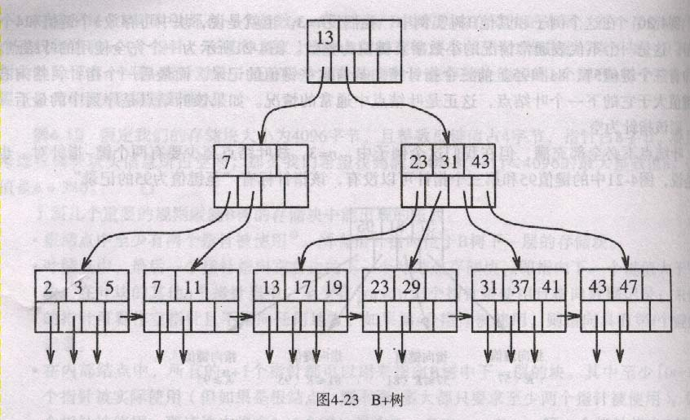
B/B⁺树索引文件(续)
例6：由2到47之间的所有素数所构成的B⁺树（秩为3）
2007年度-教育部-IBM精品课程-南京大学计算机科学与技术系

Slide 6
B/B⁺树索引文件(续)
例：检索关键字值等于12的记录
从根结点开始
不存在关键字为12的记录
2007年度-教育部-IBM精品课程-南京大学计算机科学与技术系

Slide 7
B/B⁺树索引文件(续)
例：检索关键字值等于29的记录
从根结点开始
指向关键字值为29的记录
2007年度-教育部-IBM精品课程-南京大学计算机科学与技术系

Slide 8
B/B⁺树索引文件(续)
例：检索关键字值等于31的记录
从根结点开始
指向关键字值为31的记录
2007年度-教育部-IBM精品课程-南京大学计算机科学与技术系

Slide 9
算法2：B⁺树上的范围查询
  输入：索引关键字值的范围[a ,b]
  输出：满足条件的记录指针集合
利用算法1找到关键字a所在的叶子结点N；
在结点N中寻找第一个大于或等于a的关键字K_{i}。如果没有找到，则转步骤5；
在结点N中搜索从K_{i}开始的每一个关键字K；
对每一个关键字值K作如下比较：
  若K ≤ b，则将关键字K所对应的记录指针加入结果集中，并继续比较下一个关键字值；
  若K > b，则转步骤 7)；
如果结点N的下一个叶子结点指针为空，则转步骤 7)；否则结点 N := 下一个叶子结点；
从结点N的第一个关键字值K₁开始，返回步骤4继续比较；
算法终止，返回结果集。
2007年度-教育部-IBM精品课程-南京大学计算机科学与技术系

Slide 10
B/B⁺树索引文件(续)
【拓展】对算法2稍做调整，可以得到有关 a<K<b、 a<K≤b、 a≤K<b、 K≤a、 K≥a、 K<a、 K>a 等范围查询算法
2007年度-教育部-IBM精品课程-南京大学计算机科学与技术系

Slide 11
B/B⁺树索引文件(续)
例：检索关键字值10≤K≤25的记录
从根结点开始寻找关键字值10所在的叶结点
找到第一个满足条件的关键字值，并将其记录指针加入到结果集中
直至查到第一个不满足条件的关键字值为止，查找结束
2007年度-教育部-IBM精品课程-南京大学计算机科学与技术系

Slide 12
B/B⁺树索引文件(续)
例：检索关键字值小于等于14的记录
从第一个叶结点开始
直至查到第一个不满足条件的关键字值为止，查找结束
2007年度-教育部-IBM精品课程-南京大学计算机科学与技术系

Slide 13
B/B⁺树索引文件(续)
例：检索关键字值大于等于30的记录
下一个叶结点的第一个关键字值一定是大于30的
从根结点开始寻找关键字值30所在的叶结点
在找到的第一个叶子结点中查找所有满足条件的关键字
如果第一个叶子结点向右有相邻叶节点，则遍历其右边的所有叶节点
2007年度-教育部-IBM精品课程-南京大学计算机科学与技术系

Slide 14
B/B⁺树索引文件(续)
3. B⁺树中的插入操作
算法3：在一个秩为n的B⁺树中插入一个关键字值为K的索引项（在索引文件中不允许出现重复的关键字值）
  算法的思想
    寻找插入操作的最初执行结点（叶结点）
    插入一个关键字值为K的索引项
    当当前结点的关键字数目超过其上限时，当前结点将被分裂为两个结点，并将其中间关键字值插入到当前结点的父结点中去
    父结点中的插入操作又有可能引起父节点的分裂，这样的结点分裂过程可能会一直波及到根结点，而根结点的分裂则会产生新的根结点，并导致树的高度的增加
2007年度-教育部-IBM精品课程-南京大学计算机科学与技术系

Slide 15
B⁺树中的插入算法（续）
利用算法1查找到关键字值 K 应该插入的叶子结点 N；
在结点 N 中查找关键字 K，如果该关键字已经存在，则不允许再做该关键字的插入操作，转步骤 7）。
将由关键字 K 及其记录（子树）指针构成的索引项插入到结点 N 的相应位置上。
如果结点 N 中的关键字数目没有超过其上限，则转步骤 7）；否则将结点N分裂为两个结点 N 和 N’，其中 N’ 是新申请的结点。并且：
2007年度-教育部-IBM精品课程-南京大学计算机科学与技术系

Slide 16
B⁺树中的插入算法（续）
如果是叶结点的分裂：
  则将原结点N中的后 ⎡(n+1)/2⎤ 个索引项转移到新结点 N’ 中去；
  结点 N’ 的后续叶结点指针指向原结点 N 的后续叶结点，而结点 N 的后续叶结点指针指向新结点 N’；
  由新结点 N’ 的第一个关键字值 K’ 和指向新结点 N’ 的子树指针 P’ 构成一个新索引项（K’，P’）
2007年度-教育部-IBM精品课程-南京大学计算机科学与技术系

Slide 17
B⁺树中的插入算法（续）
如果是内部结点的分裂
  令：m1 = ⎣(n+1)/2⎦，m2 = ⎡(n-1)/2⎤
  则将原结点 N 中的前 m1 个索引关键字值和前（m1+1）个子树指针仍然保留在结点 N 中；
  后 m2 个索引关键字值和（m2+1）个子树指针转移到新结点 N’ 中去；
  提取原结点 N 的中间关键字值 K’（第 m1+1 个索引关键字值），并和指向新结点 N’ 的子树指针 P’ 构成一个新索引项（K’，P’）
2007年度-教育部-IBM精品课程-南京大学计算机科学与技术系

Slide 18
B⁺树中的插入算法（续）
如果原结点 N 不是根结点，则转步骤 3），在原结点 N 的根结点中的相应位置上插入索引关键字值 K’ 和子树指针 P’。
原结点 N 是根结点，则申请一个新的结点 R，并且将指向原结点 N 的子树指针 P_{N}、索引关键字值 K’ 和子树指针 P’ 插入到新结点 R 中，并且将新结点 R 设置为该索引文件的根结点。
算法结束。
2007年度-教育部-IBM精品课程-南京大学计算机科学与技术系

Slide 19
例7：在下面的B⁺树中插入一个关键字值为40的索引记录
2007年度-教育部-IBM精品课程-南京大学计算机科学与技术系

Slide 20
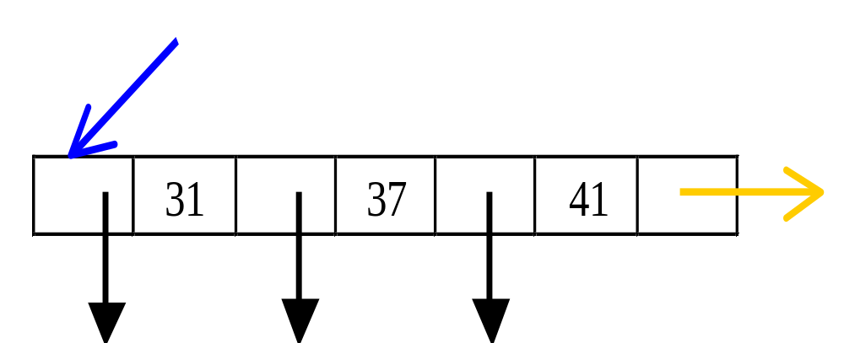
B⁺树中的插入算法（续）
  首先找到执行插入操作的叶结点
2007年度-教育部-IBM精品课程-南京大学计算机科学与技术系

Slide 21
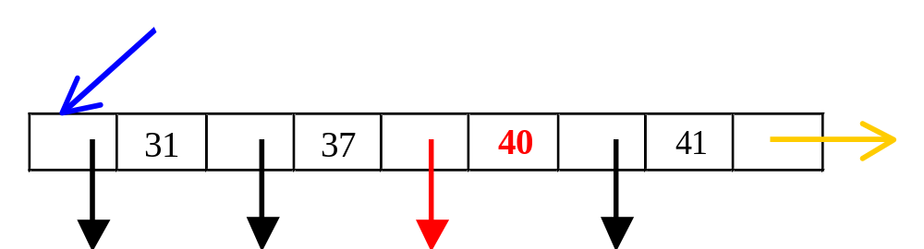
B⁺树中的插入算法（续）
  插入关键字40及其记录指针
2007年度-教育部-IBM精品课程-南京大学计算机科学与技术系

Slide 22

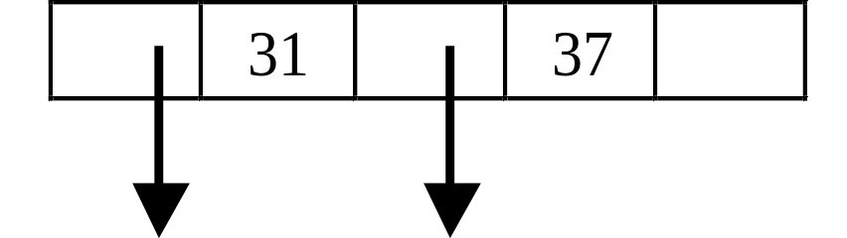

B⁺树中的插入算法（续）
  叶结点的分裂
2007年度-教育部-IBM精品课程-南京大学计算机科学与技术系

Slide 23

B⁺树中的插入算法（续）
  将新结点的第一个关键字值40以及新结点的指针插入到父结点中去。
2007年度-教育部-IBM精品课程-南京大学计算机科学与技术系

Slide 24



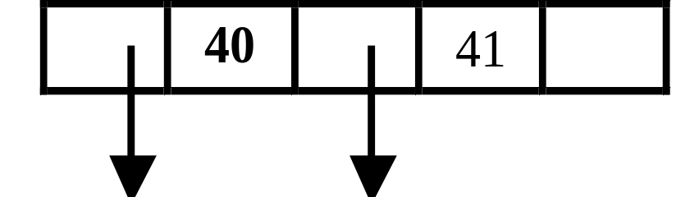
B⁺树中的插入算法（续）
  又引起父结点（内部结点）的分裂
2007年度-教育部-IBM精品课程-南京大学计算机科学与技术系

Slide 25


B⁺树中的插入算法（续）
  因父结点的分裂而导致在更高层次上的插入操作。注意：内部结点分裂与叶结点分裂的区别。
2007年度-教育部-IBM精品课程-南京大学计算机科学与技术系

Slide 26
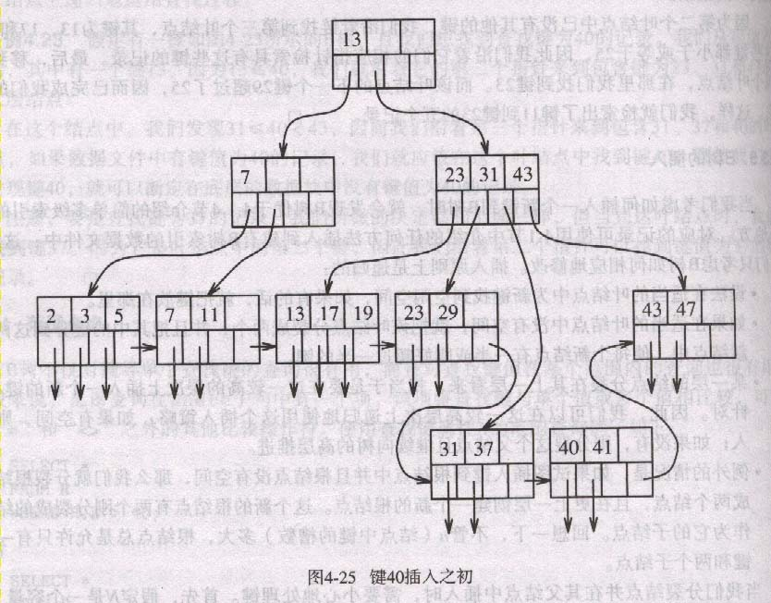
B⁺树中的插入算法（续）
例7：键40插入之初
2007年度-教育部-IBM精品课程-南京大学计算机科学与技术系

Slide 27
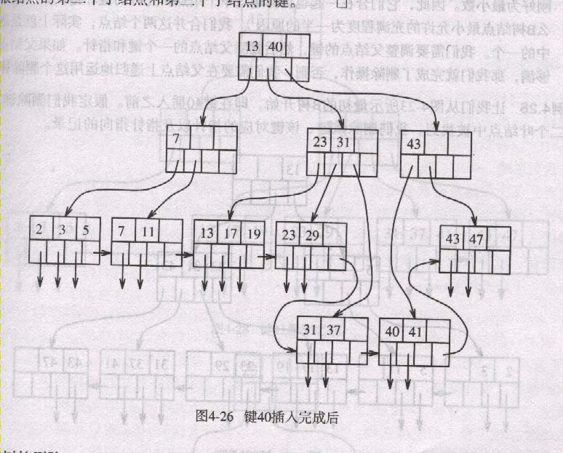
B⁺树中的插入算法（续）
例7：键40插入完成后
2007年度-教育部-IBM精品课程-南京大学计算机科学与技术系

Slide 28
B/B⁺树索引文件(续)
4．B⁺树中的删除操作
算法3：在B⁺树中删除一个关键字值为K的索引项
  寻找删除操作的最初执行结点（叶结点）
  删除关键字值为K的索引项
  如果当前结点的关键字数目低于其下限时，在当前结点与其相邻的兄弟结点之间重新分配索引项，并修改父结点中的相关关键字的值。
  如果其兄弟结点没有多余的索引项时，需要将相邻的两个兄弟结点合并为一个结点，并引起在父结点中的删除操作。
  当根结点中的索引项个数被减为0时，将形成新的根结点，并导致树的高度减1。
2007年度-教育部-IBM精品课程-南京大学计算机科学与技术系

Slide 29
4. B⁺树中的删除算法（续）
  利用算法1查找到关键字值为K的索引项所在的叶子结点N，若没有找到，则算法结束；
  在结点N中删除关键字值为K的索引项；
  若结点N中的关键字数目满足最低限度要求，则算法结束；
  检查与结点N相邻的兄弟结点（即具有同一个父结点的结点）中是否存在多余（即超过半数的）的键：
    若有，则从兄弟结点中移一个最近的关键字过来，同时需要修改其父结点中相应位置上的关键字值。
    若没有，则将结点N与其某个相邻的兄弟结点合并为一个结点（合并后的新结点中的索引关键字的个数不会超过其上限要求），并在其父结点中删除相应的索引项（转步骤 2））。
    在父结点中执行的删除操作又有可能引起父结点的合并。如果结点的合并操作一直波及到根结点，则会减低树的高度。
2007年度-教育部-IBM精品课程-南京大学计算机科学与技术系

Slide 30
B/B⁺树索引文件(续)
例：删除关键字值为 7 的索引项
从根结点开始
首先寻找关键字值等于7的索引项所在的叶结点
2007年度-教育部-IBM精品课程-南京大学计算机科学与技术系

Slide 31
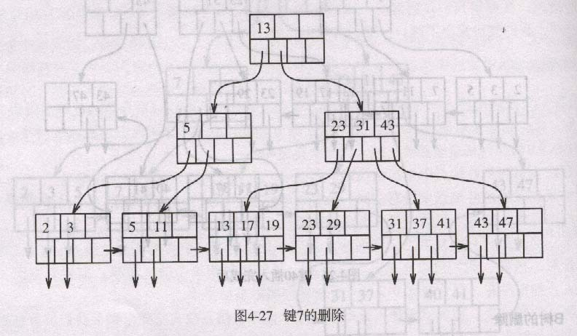
B/B⁺树索引文件(续)
例：删除关键字值为 7 的索引项
删除关键字等于7的索引项后的结果
2007年度-教育部-IBM精品课程-南京大学计算机科学与技术系

Slide 32
B/B⁺树索引文件(续)
例：再删除关键字值等于11的索引项
寻找关键字值等于11的索引项所在的叶结点
2007年度-教育部-IBM精品课程-南京大学计算机科学与技术系

Slide 33
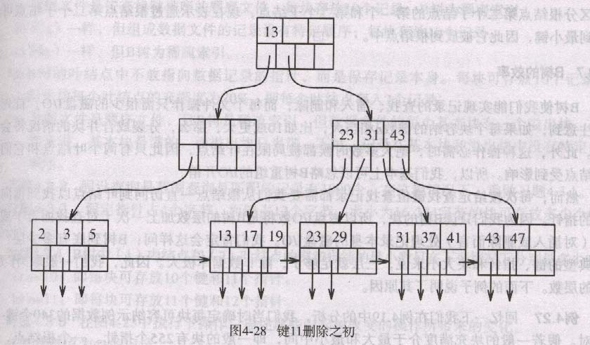
B/B⁺树索引文件(续)
例：再删除关键字值等于11的索引项
删除关键字11并合并相邻叶结点后的最初结果
2007年度-教育部-IBM精品课程-南京大学计算机科学与技术系

Slide 34
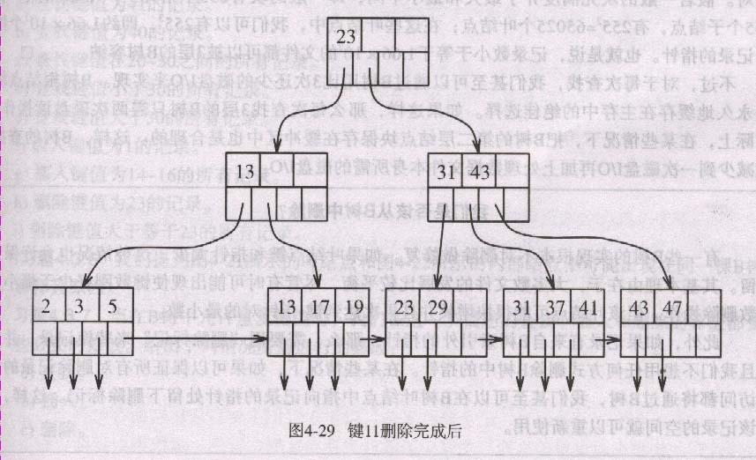
B/B⁺树索引文件(续)
例：再删除关键字值等于11的索引项
整个删除操作全部完成后的结果
2007年度-教育部-IBM精品课程-南京大学计算机科学与技术系

Slide 35
B/B⁺树索引文件(续)
例：再删除关键字值等于13的索引项
这是一个在叶结点中并不存在的关键字值，但在内部结点中可以起到导航的作用
23
13
31
43
2
3
5
13
17
17
19
19
23
29
31
37
41
43
47
删除关键字值等于13的索引项后的结果
2007年度-教育部-IBM精品课程-南京大学计算机科学与技术系

Slide 36
B/B⁺树索引文件(续)
例：再删除关键字值等于17的索引项
23
13
31
43
2
3
5
17
19
23
29
31
37
41
43
47
2007年度-教育部-IBM精品课程-南京大学计算机科学与技术系

Slide 37
B/B⁺树索引文件(续)
例：再删除关键字值等于17的索引项
23
13
31
43
2
3
5
19
23
29
31
37
41
43
47
删除关键字值等于17的索引项后的最初情况
2007年度-教育部-IBM精品课程-南京大学计算机科学与技术系

Slide 38
B/B⁺树索引文件(续)
例：再删除关键字值等于17的索引项
23
结点内容的修改只在局部范围内进行
13
5
31
43
2
3
5
19
23
29
31
37
41
43
47
进行索引项迁移后的最终结果
2007年度-教育部-IBM精品课程-南京大学计算机科学与技术系

Slide 39
B/B⁺树索引文件(续)
例：再删除关键字值等于 3 的索引项
23
5
31
43
2
3
5
19
23
29
31
37
41
43
47
2007年度-教育部-IBM精品课程-南京大学计算机科学与技术系

Slide 40
B/B⁺树索引文件(续)
23
5
31
43
2
5
19
23
29
31
37
41
43
47
删除关键字值等于 3 的索引项后的最初结果
2007年度-教育部-IBM精品课程-南京大学计算机科学与技术系

Slide 41
23
31
43
2
5
19
23
29
31
37
41
43
47
合并相邻的兄弟叶结点（将右叶结点中的索引项移到左叶节点中），抛弃已经被置空的叶节点（修改叶结点之间的指针），从而引起其父结点中的关键字值及子树指针的减1
2007年度-教育部-IBM精品课程-南京大学计算机科学与技术系

Slide 42
23
31
43
2
5
19
23
29
31
37
41
43
47
该结点中的关键字值的个数（0）已经低于其下限值（1），需要从其相邻的某个兄弟结点中迁移一个关键字值过来
2007年度-教育部-IBM精品课程-南京大学计算机科学与技术系

Slide 43
31
23
43
2
5
19
23
29
31
37
41
43
47
在内部结点中进行了索引项的迁移后的结果，被更新的仅限于这三个索引结点中的值
2007年度-教育部-IBM精品课程-南京大学计算机科学与技术系

Slide 44
31
23
43
2
5
19
23
29
31
37
41
43
47
例：再删除关键字值等于 19 的索引项
2007年度-教育部-IBM精品课程-南京大学计算机科学与技术系

Slide 45
31
23
43
2
5
23
29
31
37
41
43
47
删除关键字值等于 19 的索引项后的结果
2007年度-教育部-IBM精品课程-南京大学计算机科学与技术系

Slide 46
31
23
43
2
5
23
29
31
37
41
43
47
例：再删除关键字值等于 5 的索引项
2007年度-教育部-IBM精品课程-南京大学计算机科学与技术系

Slide 47
31
23
43
2
23
29
31
37
41
43
47
删除关键字值等于 5 的索引项后的最初结果。其中：第一个叶子结点中的关键字值的个数已经低于其下限值（2），且其相邻的兄弟结点中也没有多余的关键字值，因而必须合并它们
2007年度-教育部-IBM精品课程-南京大学计算机科学与技术系

Slide 48
31
43
2
23
29
31
37
41
43
47
结点的合并操作必然会引起其上一层父结点中的索引项的删除操作。
2007年度-教育部-IBM精品课程-南京大学计算机科学与技术系

Slide 49
31
43
2
23
29
31
37
41
43
47
该结点中的关键字值的个数也已经低于其下限值（0），且其兄弟结点中也没有多余的关键字值，因而必须与某个相邻的兄弟结点进行合并
2007年度-教育部-IBM精品课程-南京大学计算机科学与技术系

Slide 50
31
？
43
2
23
29
31
37
41
43
47
内部结点在合并后需要增加一个索引关键字值，以满足子树指针等于关键字值的个数+1的要求。
同时需要将指向被清空结点的子树指针从其父结点中删除（当然也需要同时从其父结点中删除一个索引关键字值）
2007年度-教育部-IBM精品课程-南京大学计算机科学与技术系

Slide 51
31
43
2
23
29
31
37
41
43
47
合并后要从它们的父结点中迁移一个关键字值过来，以实现前述的两点要求。
2007年度-教育部-IBM精品课程-南京大学计算机科学与技术系

Slide 52
原来的根结点
新的根结点
31
43
2
23
29
31
37
41
43
47
抛弃已经为空的旧的根结点，合并后的结点将成为新的根结点，从而使整个B⁺树的高度下降了一层
2007年度-教育部-IBM精品课程-南京大学计算机科学与技术系

Slide 53
B/B⁺树索引文件(续)
5．B⁺树的效率考虑
  随机查找的效率
    每次所需要的磁盘I/O次数等于B⁺树的高度
  空间利用率
    超过50%
  B⁺树上的插入/删除操作

Slide 54
6．B⁺树与B树的比较
  组织方式不一样
    B⁺树：所有有效的索引关键字值都必须存储在叶结点中，其内部结点中的键值只用于索引项的查找定位。
    B树：有效的索引关键字值可以出现在B树的任意一个结点中。
  内部结点不同
    B⁺树：关键字值 + 子树指针
    B树：关键字值 + 记录指针 + 子树指针
      因此B树结点的扇出（即一个结点可以拥有的最大子结点数目）较小，从而导致整个B树的高度大于B⁺树的高度。

Slide 55
B⁺树与B树的比较(续)
  随机查找效率的区别
    B⁺树：所有关键字的查找速度基本一致
    B树：依赖于查找关键字所在结点的层次
  在B树中没有提供对索引关键字的顺序扫描功能。
  B树的插入、删除操作较B⁺树复杂。

Slide 56
习 题
假定每个磁盘块能放（10条记录）或（99个键与100个指针），再假设B⁺树结点的平均充满程度为70%（即实际存放69个键和70个指针）。请分别给出：
  10⁶条记录所需的磁盘总块数（包括数据文件和索引文件）
  检索一个给定键值的记录所需的平均磁盘I/O次数（其中索引关键字是记录的主码）

Slide 57
习 题
假定每个磁盘块能放（10条记录）或（99个键与100个指针）， B⁺树叶结点存放的不是记录指针，而是记录本身（即数据文件与索引文件是一体的）。
  再假设B⁺树结点的平均充满程度为70%（即每个叶结点实际可以放7条记录，每个内部结点实际可以存放69个键和70个指针）。请分别给出：
  10⁶条记录所需的磁盘总块数（包括数据文件和索引文件）
  检索一个给定键值的记录所需的平均磁盘I/O次数（其中索引关键字是记录的主码）

